Slide 1


《医学争鸣》简介和投稿须知
汇报人：XXX
2025-03-07

Slide 2

  《医学争鸣》期刊简介
  《医学争鸣》期刊更名
  《空军军医大学学报》新栏目
  《空军军医大学学报》投稿要求
  《医学争鸣》历史沿革
目录

Slide 3


01
《医学争鸣》期刊简介

Slide 4

《医学争鸣》期刊简介
期刊基本信息
期刊内容
《医学争鸣》是由第四军医大学主办的双月刊，由樊代明院士主编，邮发代号为52-86。
《医学争鸣》期刊主要反映发明与创新、否定与假说、探索与发现等前沿医学思想。
期刊宗旨
理性交锋与研讨
《医学争鸣》传播医学领域新观点、新方法和新成就，服务医学科学研究和我国卫生事业发展。
《医学争鸣》注重理性的交锋、实证的研讨和冷静的争论，为医学学术发展提供服务。

Slide 5
02
《医学争鸣》期刊更名

Slide 6
《医学争鸣》期刊更名
特色栏目
保留名家（专家）论坛、专家述评、学术争鸣、医学假说等特色栏目，并开设军事医学、航空航天医学等新栏目。
杂志新貌
稿件接收
《空军军医大学学报》将主要刊发国内外医学科研、医疗、卫生防疫等方面的新成果和新经验。
从即日起按照新刊要求接收稿件，摘要需按照“目的、方法、结果、结论”四段式摘要格式撰写。
03
02
04
更名通知
邮箱投稿
《医学争鸣》杂志自2022年1月起更名为《空军军医大学学报》，更名后将调整办刊宗旨和业务范围。
只接收邮箱投稿，投稿邮箱为yxzmqk@163.com。请注意，杂志已更名为《空军军医大学学报》。
01
05

Slide 7
03
《空军军医大学学报》新栏目

Slide 8
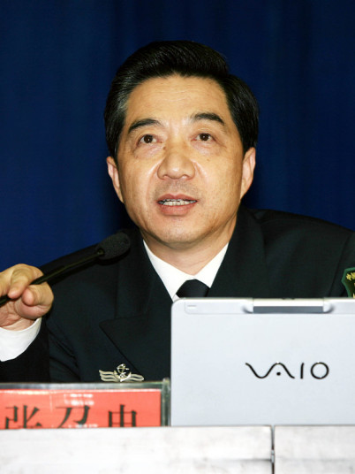
《空军军医大学学报》新栏目
医学栏目
新栏目将开设军事医学、航空航天医学、军事预防医学、军事生物医学、军事心理学等基础与临床类医学栏目。
军事与生物医学栏目
将增设军事心理学、基础医学、临床医学、口腔医学、中医中药学、药学等与军事和生物医学相关的栏目。

Slide 9
04
《空军军医大学学报》投稿要求

Slide 10

《空军军医大学学报》投稿要求
投稿邮箱
01
空军军医大学学报只接收邮箱投稿，投稿邮箱为yxzmqk@163.com。
摘要格式
02
四段式摘要格式，包括目的、方法、结果和结论。
稿件接收
03
按照新刊要求接收稿件，旧版稿件将不再接收。

Slide 11
05
《医学争鸣》历史沿革

Slide 12


《医学争鸣》历史沿革
创刊背景
更名历史
创刊于1985年，是由第四军医大学主办，旨在促进医学交流和学术研究。
2022年1月起更名为《空军军医大学学报》，成为空军军医大学学术成果的发布平台。

